Slide 1

PLAN ESTRATEGICO PARA LA MEJORA REGULATORIA Y SIMPLIFICACION ADMINISTRATIVA
ADMINISTRACION MUNICIPAL DE GENERAL ESCOBEDO NUEVO LEÓN 2021-2024
SECRETARIA DE DESARROLLO ECONOMICO / DIRECCION DE MEJORA REGULATORIA

Slide 2
INDICE
Diagnostico 2022
I.- Normativa
  Federal
  Estatal
  Municipal
II.- Misión y Visión
III.- El Sistema Nacional
  Integrantes
  Objetivos
  Problemática / Solvatación
IV.- El Sistema Municipal
  Integrantes
  Objetivos
  Herramientas del Sistema
V.- Estrategias Municipales
VI.- Acciones Municipales
VII.- Calendarización 2021 - 2024

Slide 3

Diagnostico 2022 :
1.- La Mejora Regulatoria dio inicio de manera oficial en México con su ingreso a la OCDE en 1994, y con las modificaciones a la Ley Federal de Procedimientos Administrativos (LFPA) en el 2000, en la cual en su Titulo Tercero, establecia la creación de la COFEMER (hoy CONAMER); se formalizo el Registro Federal de Tramites y Servicios (RFTYS); y se oficializo el uso del Manifiesto de Impacto Regulatorio (MIR) antecedente del actual Análisis de Impacto Regulatorio (AIR).
2.- El Estado de Nuevo León, expidió la Ley para la Mejora Regulatoria en el Estado de Nuevo León (PO 1 Octubre del 2009) e incorporo la mejora regulatoria en el Plan Estatal de Desarrollo 2009 – 2015, y con ello Nuevo León se constituyo en el Estado No. 19 del País, en ingresar al tema de mejora regulatoria, instrumentando tres nuevos organismos estatales : Unidad de Mejora Regulatoria; Consejo Ciudadano de Mejora Regulatoria del Estado de N.L.; y la Comisión Interinstitucional de Mejora Regulatoria del Estado de N.L. y con ello se abría la posibilidad legal de incorporar a los 51 municipios del Estado , a el tema de la mejora regulatoria
3.- El Municipio de General Escobedo N.L. expidió su Reglamento Interno Municipal de la Mejora Regulatoria (PO 22 de Diciembre del 2010), constituyéndose en el primer municipio del Estado de Nuevo León en ingresar al tema de mejora regulatoria, y con ello, se crearon tres organismos municipales para operarla : La Unidad Municipal de Mejora Regulatoria; El Consejo Ciudadano de Mejora Regulatoria; y el Comité Operativo de Enlaces Municipales en Mejora Regulatoria
4.- La Mejora Regulatoria opero en General Escobedo N.L. en la Gestión Municipal 2009 – 2012 y 2012 – 2015, obteniendo logros muy importantes, como su portal electrónico con el Registro de Programas Tramites y Servicios incorporado El Tramite del Permiso a la Confianza, reconocido por la OCDE como una buena practica a nivel Latinoamérica, y la invitación frecuente a nuestra Alcaldesa y Alcalde a exponer Propuestas en Mejora Regulatoria en las Convención Nacional Semestral de Mejora Regulatoria , Nuestros Módulos del SARE Y VUC, certificados por la CONAMER, nuestro Padrón Catastral en línea, listo para la consulta de uso de suelo en Línea y en inicio del uso de la Firma Electronica Avanzada en nuestros procesos.
5.- En la Gestión Federal 2013 - 2018 en el DOF el 5 de Febrero del 2017, se modificaron los artículos 25 y 73 de la Constitución Política de los Estados Unidos Mexicanos, otorgando facultades al H. Congreso de la Unión, para expedir leyes en mejora regulatoria. Fue así que en el DOF del 18 de Mayo del 2018, a dos meses de las elecciones federales, se expidió La Ley General de Mejora Regulatoria (LGMR), la cual establece el carácter general y obligatoria a la nueva política publica identificada como Sistema Nacional de Mejora Regulatoria, la cual deberá operar en los tres niveles de gobierno y los tres poderes de la Unión. Solo que hasta ese momento, todo quedaba a la espera de que se pudiera elaborar un Diagnostico que identificara la problemática en mejora regulatoria en ese momento, y con ello una definición de los Objetivos, Estrategias y acciones incorporadas en una Estrategia Nacional de Mejora Regulatoria, la cual fue publicada en el DOF del 26 de Agosto del 2019, durante la Gestión Federal 2018- 2024
6.- El Efecto del anterior proceso jurídico federal, fue que con la expedición de la Ley General de Mejora Regulatoria (LGMR) en el mes de mayo del 2018, 26 Leyes Estatales en Mejora Regulatoria y 324 Reglamentos Municipales en el mismo tema, quedaron abrogados y con ello desaparecían los Organismos Estatales y Municipales de los Estados y Municipios del País. Cabe destacar que en Nuevo León ya existían a esas fechas, además del GENL 15 municipios metropolitanos operando la mejora regulatoria.
7.- En lo que toca al municipio de General Escobedo N.L. el entorno que hoy persiste en mejora regulatoria es el siguiente: No se cuenta con normativas; No se cuenta con los organismos y la estructura de Mejora Regulatoria para operarla; El portal municipal fue desarticulado, se carece del la formalidad de un Registro Municipal de Tramites y Servicios; Dejaron de operar los módulos del SARE, Ventanilla Única de Construcción, en los bajos de la Torre Administrativa; se carece de los procesos de mejora regulatoria que nos permita cumplir con nuestro compromiso de sujetos obligados , de implementar en el área de nuestra competencia el Sistema Nacional de Mejora Regulatoria.
8.- Por otra parte en el estado de Nuevo León, durante el periodo de Gestión Estatal 2015 . 2021, se publico en el PO del 18 de Enero del 2017, la Ley para la Mejora Regulatoria y Simplificación Administrativa del Estado de nuevo León, con lo que se abre la puerta para que los Municipios implementen y adapten en su ámbito de competencia, la nueva política publica del Sistema Nacional de Mejora Regulatoria
9.- Hoy en el Estado de Nuevo León, son seis los municipios que actualmente han iniciado el proceso de la mejora regulatoria, estos son : Monterrey, San Pedro Garza García, Guadalupe, San Nicolas de los Garza, Santa Catarina, y García. Hoy se incorpora ha ese proceso General Escobedo N.L. con una sola idea la de servir y ser los mejores, teniendo en el centro de nuestra gestión municipal a los ciudadanos.
Secretaria de Desarrollo Economico y Turismo / Dirección de Mejora Regulatoria

Slide 4
I. NORMATIVA : Federal
Constitución Política de los Estados Unidos Mexicanos
  Articulo 25.- Las autoridades de todos los ordenes de gobierno, en el ámbito de su competencias, deberán implementar políticas publicas de mejora regulatoria, para la simplificación de las regulaciones, tramites, servicios y demás objetivos que establezca la ley de la materia.
  Articulo 73.- El Congreso de la Unión, tiene facultades (XXIX-Y), para expedir la Ley general en la que se establezcan los propósitos y bases, a los que deberán de sujetarse, los ordenes de gobierno, en el ámbito de sus respectivas competencias
Ley General de Mejora Regulatoria
  Articulo 1.- La presente Ley General , es de observancia general en toda la Republica en materia de mejora regulatoria.
  Articulo 2.- El objetivo de esta Ley General, es establecer la obligación de las autoridades de todos los ordenes de gobierno, en el ámbito de su competencia, para implementar políticas publicas de mejora regulatoria y simplificación administrativa de tramites y servicios.
  Articulo 80.- Los Programas de Mejora Regulatoria son una herramienta que tienen el objeto de mejorar las regulaciones vigentes e implementar acciones de simplificación de tramites y servicios. Los Sujetos Obligados, someterán a las autoridades de mejora regulatoria que les corresponda, un Programa de Mejora Regulatoria, con una vigencia anual y por el tiempo que dure la administración.
Estrategia Nacional de Mejora Regulatoria
  El Sistema Nacional de Mejora Regulatoria, tiene por objeto coordinar, a las autoridades de todos los poderes y ordenes de gobierno, en sus respectivos ámbitos de competencia, a través de la Estrategia Nacional de Mejora Regulatoria, normas, principios, objetivos, planes, directrices, órganos, instancias, procedimientos y la política nacional en materia de mejora regulatoria.
  Son Sujetos Obligados de la política de mejora regulatoria , la APF, y sus respectivos homólogos de las entidades federativas y los municipios del País.
Ley de Fomento a la Confianza Ciudadana
  Articulo 1.- La presente ley es de orden publico y observancia general, se aplicara sin menoscabo de los compromisos adoptados en los organismos, acuerdos, convenios, y tratados internacionales, en los que los estados unidos mexicanos sean parte…..
  Articulo 4.- El Padrón Único a la Confianza Ciudadana, es un sistema de la APF, que tiene como propósito la captura, almacenamiento, custodia, seguridad, consulta y administración de información concerniente a las personas beneficiarias de los programas de Bienestar, el cual deberá integrarse en el Catalogo Nacional de Regulaciones Tramites y Servicios (CNRTYS) del Sistema Nacional de Mejora Regulatoria (SNMR)

Slide 5
I. NORMATIVA : Estatal / Municipal
Ley para la Mejora Regulatoria y Simplificación Administrativa del Estado de Nuevo León
Articulo 1.- La presente ley, tiene como objetivo crear el Sistema Estatal de Mejora Regulatoria, así como establecer las disposiciones y principios rectores de mejora regulatoria y simplificación administrativa, a los que deberá sujetarse la Administración Publica Estatal, así como las bases generales concernientes a la Administración Publica Municipal, a través de la coordinación de acciones…. Al efecto, esta Ley, ordena la Creación del Catalogo Estatal de Tramites y Servicios, que incluya todos los Tramites y Servicios estatales y municipal, cuya inscripción y actualización será obligatoria.
Articulo 2.- Las disposiciones de esta Ley, son de orden publico y de observancia general en el estado de Nuevo León y sus municipios
Reglamento Interno Para la Mejora Regulatoria y Simplificación Administrativa del Municipio de General Escobedo N.L.
Articulo 1.- El presente Reglamento Interno es de orden publico, de interés y de observancia general obligatoria en el municipio, de conformidad con lo establecido en la Ley General de Mejora Regulatoria, la Estrategia Nacional de Mejora Regulatoria, la Ley de Fomento a la Confianza Ciudadana y la Ley para la Mejora Regulatoria y la Simplificación Administrativa del estado de Nuevo León
Articulo 3.- El objetivo general de este Reglamento Interno será el planear, adaptar, implementar, operar, encuestar, evaluar y retroalimentar en el ámbito de su competencia municipal la política publica de mejora regulatoria denominada Sistema Nacional De Mejora Regulatoria.
Articulo 14.- Se consideran sujetos obligados de esa nueva política nacional identificada como Sistema Nacional de Mejora Regulatoria, todos los servidores públicos que integran los tres niveles de gobierno del poder ejecutivo federal y que formen parte de la estructura de la APF, así como sus respetivos homólogos de las 32 entidades federativas y de todos los municipios del país
Reglamento Interno de la Administración Publica Municipal de General Escobedo.
Articulo 22 Bis.- Estructura de la Secretaria de Desarrollo Económica y Turismo / Área de Mejora Regulatoria

Slide 6
II. MISIÓN Y VISIÓN : Sistema Nacional Vs Sistema Municipal
MISION :
NACIONAL :
Garantizar que las autoridades de los tres ordenes de gobierno, en el ámbito de sus respectivas competencias implementen políticas publicas de mejora regulatoria, para la simplificación administrativa de sus regulaciones tramites y servicios denominado Sistema Nacional de Mejora Regulatoria .
VISION :
NACIONAL :
Articular la política publica multinivel de mejora regulatoria y simplificación administrativa, en los tres ordenes de gobierno, y en los tres poderes de la Unión a través de la metodologia de los tres pilares de la gobernanza regulatoria (I. normativa/planes; II. Organismos/ Instituciones y III. Herramientas en mejora regulatoria), que permitan fomentar una cultura que ponga a los ciudadanos como el centro de la gestión gubernamental, procurando que el marco de las regulaciones, tramites y servicios con las que operen, generen beneficios superiores a sus costos políticos, económicos, y sociales como un máximo bienestar, para la sociedad mexicana en su conjunto.
MISION :
MUNICIPAL :
Como Sujeto Obligado en el ámbito de nuestra competencia, la misión de acuerdo a la normativa descrita, será la de adaptar, instalar, implementar, operar, y actualizar la política publica de mejora regulatoria identificada como Sistema Nacional de Mejora Regulatoria al de un Sistema Municipal de Mejora Regulatoria , incorporándolo en el Portal con apoyo de las tecnologías de la información, en coordinación los Sistemas Estatales y Nacional.
VISION :
MUNICIPAL:
Hacer realidad en el ámbito municipal de General Escobedo N.L. , la solvatación de los objetivos planteados en la Estrategia Nacional de Mejora Regulatoria, en el contexto de la operación del Sistema Municipal de Mejora Regulatoria, donde los ciudadanos sean el centro de la gestión gubernamental, y nuestro actuación sea la de una entidad municipal de avanzada, apegada a la legalidad y certeza jurídica; apoyada en las tecnologías de la información y la eliminación de juicios subjetividades de los servidores públicos; En una búsqueda permanente por impulsar la creación de empresas, generar empleo, mejorar la productividad, la eficiencia y eficacia,; Un municipio líder y referente a nivel nacional e internacional en Gobernanza Regulatoria

Slide 7
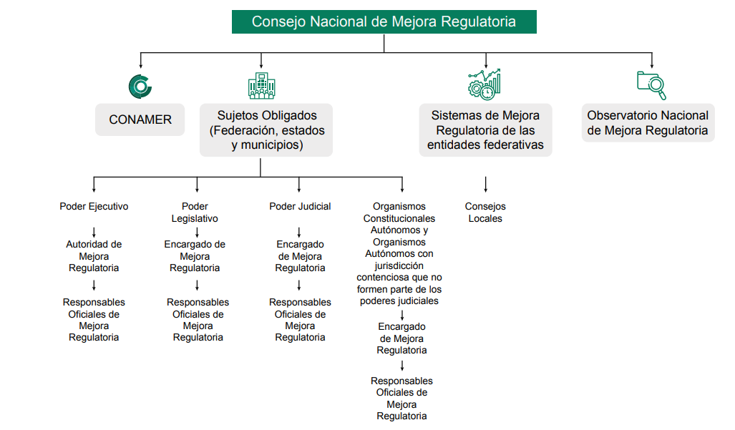
III. SISTEMA NACIONAL DE MEJORA REGULATORIA : Integrantes (6)
Integrantes del Sistema Nacional :
1.- Consejo Nacional de Mejora Regulatoria
II.- Estrategia Nacional de Mejora Regulatoria (ENMR)
III.- Comisión Nacional de Mejora Regulatoria (CONAMER)
IV.- Sistemas de Mejora Regulatoria de las Entidades Federativas y Municipios
V.- Sujetos Obligados
VI.- Observatorio Nacional de Mejora Regulatoria
Nota: La incorporación de los objetivos de la Estrategia Nacional de Mejora Regulatoria, (Icono faltante en la grafica) se realizo DOF el 30 agosto 2019.
FUENTE: CONAMER 2018

Slide 8
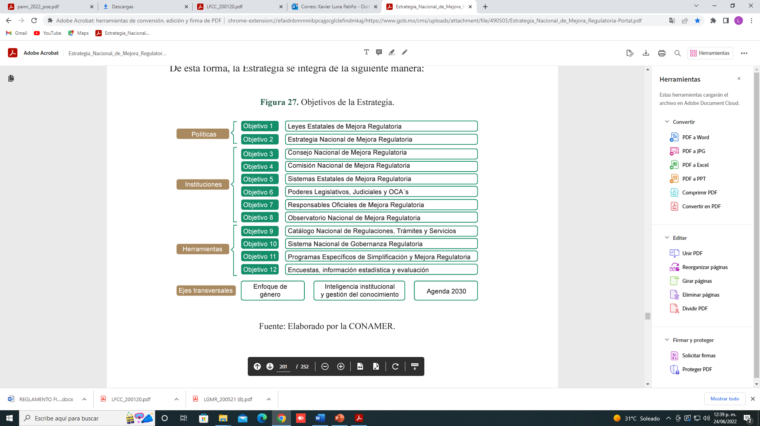
III. SISTEMA NACIONAL DE MEJORA REGULATORIO : Objetivos (12)
FUENTE: CONAMER

Slide 9
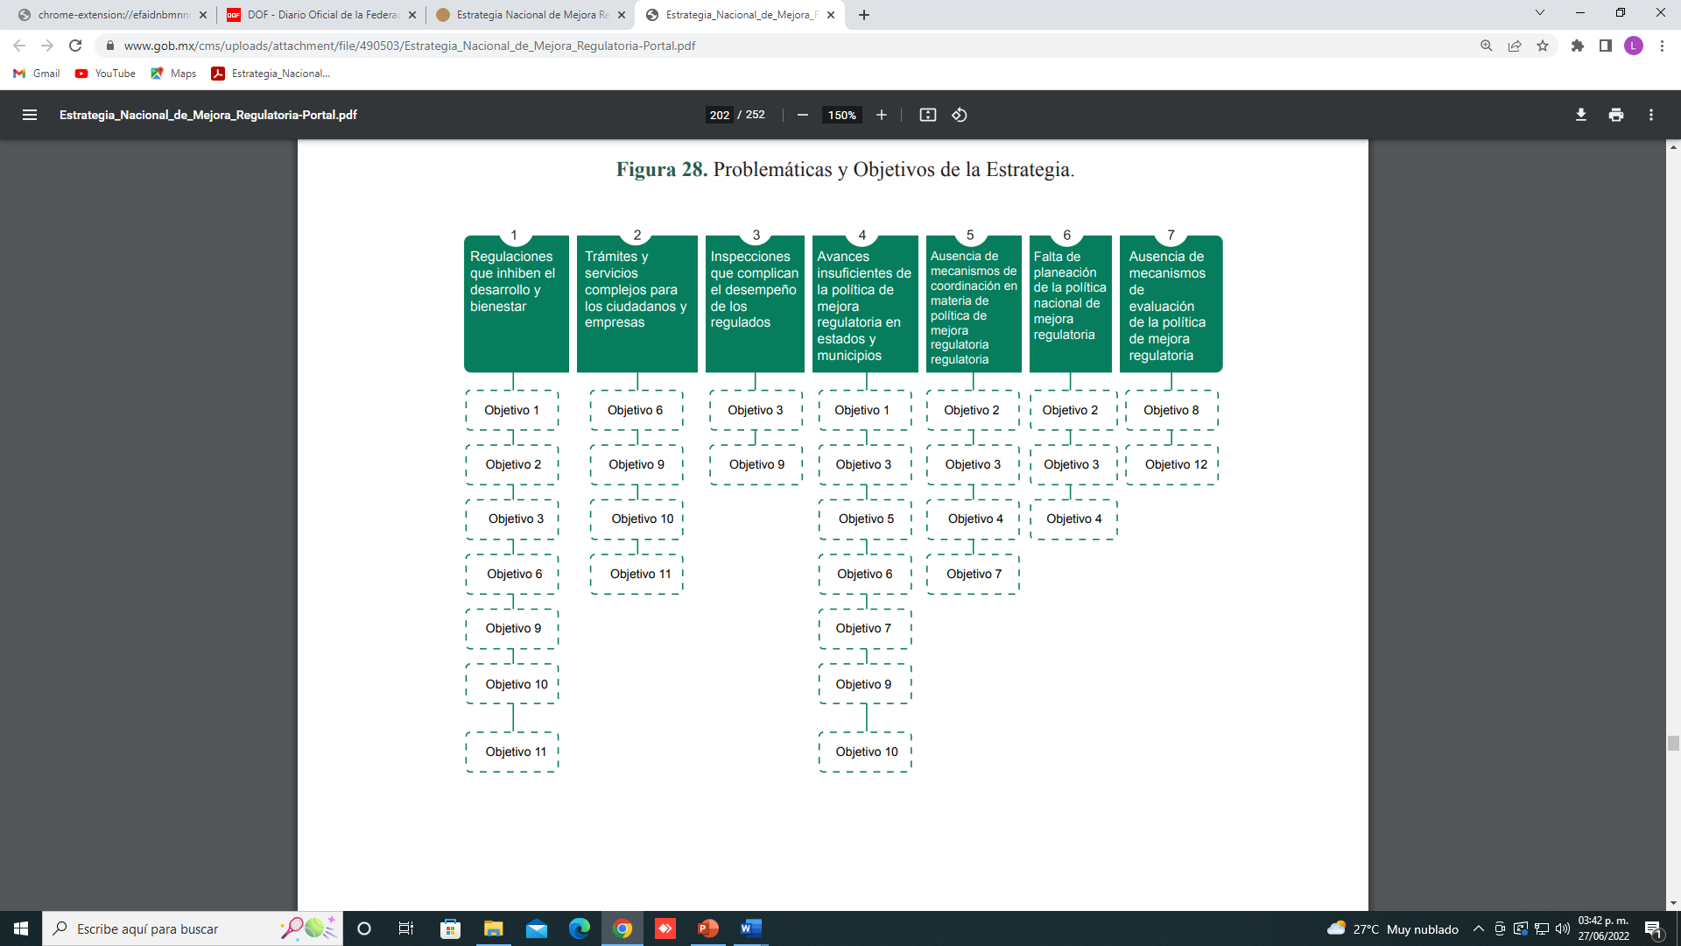
III. SISTEMA NACIONAL DE MEJORA REGULATORIA : PROBLEMATICAS (7) /OBJETIVOS (12)
FUENTE: CONAMER
La Secretaria de Economía a través de la Comisión Nacional de Mejora Regulatoria (CONAMER) previo a la expedición a la Estrategia Nacional de Mejora Regulatoria (ENMR), realizo un diagnostico sobre la problemática nacional que existía en el tema de mejora regulatoria y simplificación administrativa en 2019, para buscar solventar dicha problemática por medio de los objetivos anteriormente plantados en una visión de mediano plazo (20 Años), revisable periódicamente.

Slide 10
III.- EL SISTEMA NACIONAL DE MEJORA REGULATORIA : Recomendaciones OCDE (12)
Recomendación No. 1.- Comprometer al mas alto nivel político, una política expresa de Gobierno Completo para la calidad regulatoria
Recomendación No. 2.- Contar con los principios de Gobierno Abierto, utilizando como base la transparencia y participación en el proceso regulatorio para asegurar el interés publico
Recomendación No. 3.- Establecer mecanismos e instituciones para supervisar continuamente, los objetivos y procedimientos de la política regulatoria, así como fomentar la calidad en las Regulaciones.
Recomendación No.4.- Implementar la política del Análisis del Impacto Regulatorio (AIR), en las primeras etapas del diseño de las Regulaciones
Recomendación No. 5.- Revisar Continuamente el Acervo Regulatorio, poniendo a consideración Costo Vs Beneficio, afín de que las regulaciones se encuentren actualizadas
Recomendación No. 6.- Realizar en forma periódica informes del desempeño de la política regulatoria, los programas de reforma y de las autoridades publicas encargadas de aplicar las regulaciones
Recomendación No. 7.- Desarrollar una política congruente que infunda confianza a la ciudadanía contemplando las funciones de las entidades regulatorias, sus criterios objetivos, imparciales y coherentes, sin conflicto de intereses.
Recomendación No. 8.- Asegurar la efectividad de los Sistemas, para revisar legalidad en las decisiones que toman los órganos facultados para emitir sanciones en el ámbito regulatorio
Recomendación No. 9.- Aplicar evaluaciones, gestión y estrategias para comunicar riesgos en el diseño e implementación en las regulaciones
Recomendación No. 10.- Coordinación en los diferentes niveles de gobierno para fomentarla coherencia y prevenir conflictos entre regulaciones.
Recomendación No. 11.- Impulsar el desarrollo de capacidades y el desempeño de la gestión regulatoria, en los ordenes Sub Nacionales del gobierno (Municipios)
Recomendación No. 12.- Tomar en cuenta los estándares y marcos internacionales de cooperación

Slide 11
IV. SISTEMA MUNICIPAL DE MEJORA REGULATORIA : Integrantes (6)
Integrantes del Sistema
I.- Consejo Ciudadano Municipal de Mejora Regulatoria
II.- Estrategia Nacional de Mejora Regulatoria (ENMR)
III.- Comisión Municipal de Mejora Regulatoria
IV.- Sistema Municipal de Mejora Regulatorio
V.- Sujetos Obligados
VI.- Encuestas e Indicadores de Evaluación
Articulo 28 (LGMR).- Los Sistemas de Mejora Regulatoria de los Estados y sus Municipios del Pais, tienen como función coordinarse con el Sistema Nacional para implementar la política de mejora regulatoria, conforme a la Estrategia en su entidad federativa, de acuerdo con el objeto de esta Ley, en el ámbito de sus competencias, sus leyes locales de mejora regulatoria y demás disposiciones jurídicas aplicables en la materia.
LA PROPUESTA DEL SISTEMA MUNICIPAL DE MEJORA REGULATORIA : 12 OBJETIVOS 11 ESTRATEGIAS 131 ACCIONES
INTEGRANTES DEL SISTEMA MUNICIPAL DE MEJORA REGU.
CONSEJO CIUDADANO MUNICIPAL EN MEJORA REGU.
ENCUESTAS E INDICADORES DE EVALUACION
COMITE MUNICIPAL DE MEJORA REGULATORIA
ESTRATEGIA NACIONAL DE MEJORA REGULATORIA
SUJETOS OBLIGADOS
SISTEMA MUNICIPAL DE MEJORA REGULATORIA
FUENTE: SECRETARIA DE DESARROLLO ECONOMICO Y TURISMO

Slide 12
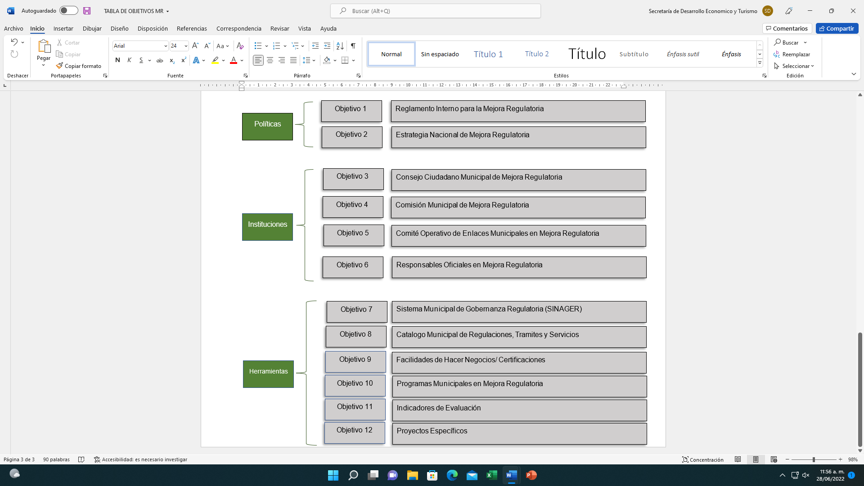
IV. SISTEMA MUNICIPAL DE MEJORA REGULATORIA : Objetivos (12)
Objetivos del Sistema Municipal (2021-2024)
FUENTE: SECRETARIA DE DESARROLLO ECONOMICO Y TURISMO

Slide 13
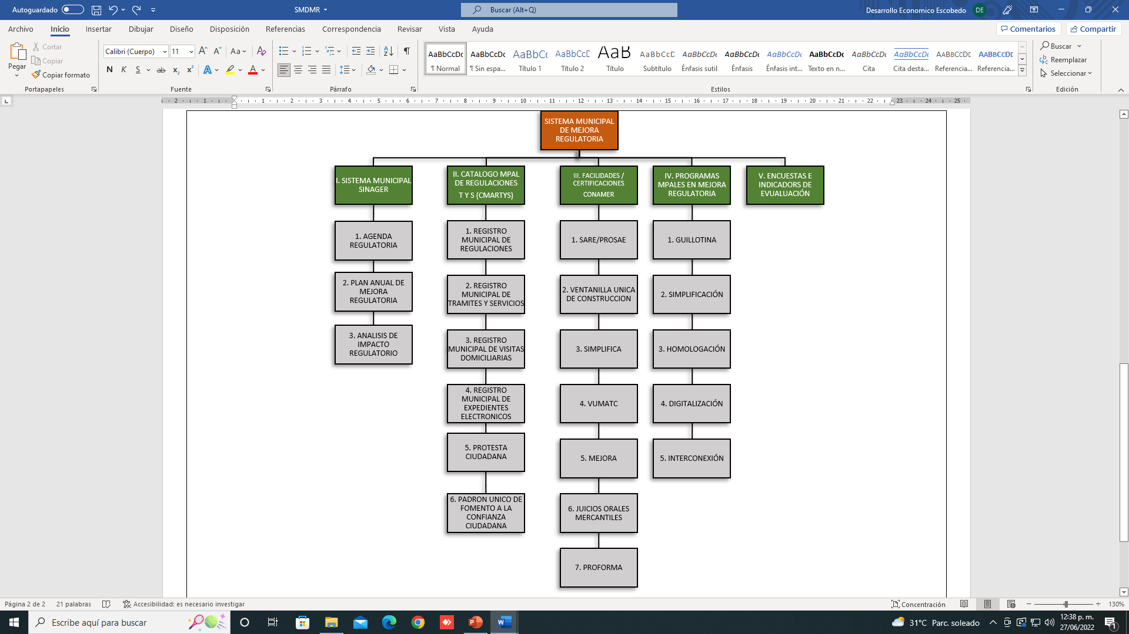
IV. SISTEMA MUNICIPAL DE MEJORA REGULATORIA : Herramientas (5)
FUENTE: SECRETARIA DE DESARROLLO ECONOMICO Y TURISMO

Slide 14
V. SISTEMA MUNICIPAL DE MEJORA REGULATORIA : Estrategias Municipales (11)
I.- Fortalecimiento Normativo y de Planeación / Políticas Publicas en Gobernanza
II.- Fortalecimiento Institucional / Instalación de Organismos Municipales de Gobernanza
III.- Fortalecimiento de Capacidades Técnicas de los Servidores Públicos Municipales involucrados
IV.- Instalación del Sistema Municipal de Mejora Regulatoria en el Portal
V.- Implementar I. El Sistema Nacional de Gobernanza Regulatoria (SINAGER)
VI.- Implementar II. El Catalogo Municipal de Regulaciones Tramites y Servicios
VII.- Implementar III. Las Facilidades para Hacer Negocios / Certificaciones CONAMER
VIII.- Implementar IV. Los Programas Municipales en Mejora Regulatoria
IX.- Implementar V. Las Evaluaciones y Calidad en el Servicio
X.- Instalar las recomendaciones de la OCDE a nivel Sub Nacional (Municipios)
XI.- Fortalecimiento Interinstitucional Multinivel

Slide 15
VI. SISTEMA MUNICIPAL DE MEJORA REGULATORIA: Estrategia No. 1 / Acciones (10)
Estrategia No.1 : Fortalecimiento Normativo y de Planeación / Políticas Publicas de Gobernanza Municipal
  Acción No. 1.- Reglamento Interno para la Mejora Regulatoria y Simplificación Administrativa del Municipio de General Escobedo N.L.
  Acción No. 2.- Reglamento de la Administración Publica Municipal de General Escobedo N.L. ( Sec. de Desarrollo Economico y Turismo )
  Acción No. 3.- Reglamento del R. Ayuntamiento (H Cabildo) de General Escobedo N.L. ( Comisión en Mejora Regulatoria)
  Acción No. 4.- Plan Estratégico en Mejora Regulatoria de la Gestión Municipal de General Escobedo N.L. (2021 – 2024)
  Acción No. 5.- Incorporar al Plan Municipal de Desarrollo (PMD), el Plan Estratégico en MR de la Gestión Mpal. de Gral. Escobedo N.L. (2021 – 2024)
  Acción No. 6.- Planes Municipales Operativo Anual en Mejora Regulatoria 2022, 2023 y 2024 ( Comité Operativo de Enlaces Municipales)
  Acción No. 7.- Planes Anuales de Mejora Regulatoria ( Diciembre de cada año)
  Acción No. 8.- Firma de Acuerdo de Colaboración y Apoyo Técnico del Municipio con la CONAMER Y OCDE
  Acción No. 9.- Firma de Acuerdo de Colaboración y Apoyo Técnico del Municipio con la USAID
  Acción No. 10.- Firma de Manifiesto de Voluntades en Mejora Regulatoria entre GENL y Municipios

Slide 16
VI. SISTEMA MUNICIPAL DE MEJORA REGULATORIA : Estrategia No. 2 / Acciones (10)
Estrategia No. 2 : Fortalecimiento Institucional / Instalación de Organismos Municipales de Gobernanza
  Acción No.1.- Instalación del Consejo Ciudadano Municipal en Mejora Regulatoria
  Acción No. 2.- Promover reuniones bimestrales del Consejo Municipal Ciudadano, con una agenda de mejora regulatoria
  Acción No. 3.- Instalación del Comité Municipal en Mejora Regulatoria,
  Acción No. 4.- Promover reuniones mensuales del Comité Municipal, con una agenda definida de mejora regulatoria
  Acción No. 5.- Instalación del Comité Operativo de Enlaces Municipales en Mejora Regulatoria
  Acción No. 6.- Promover las reuniones semanales del Comité Operativo de Enlaces Municipales, con una Agenda definida
  Acción No. 7.- Instalación de la Comisión de Reglamentación y Mejora Regulatoria del H. Cabildo ( Nuevas funciones)
  Acción No. 8.- Modificación de la Estructura Organizacional de la Secretaria de Desarrollo Económica y Turismo
  Acción No. 9.- Instalación de la Dirección de Mejora Regulatoria
  Acción No. 10.- Nombramiento de los Enlaces Municipales en Mejora Regulatoria (por Secretaria)

Slide 17
VI. SISTEMA MUNICIPAL DE MEJORA REGULATORIA : Estrategia No. 3 / Acciones (22)
Estrategia No. 3: Fortalecimiento de Capacidades Técnicas de los Servidores Públicos
  Acción No. 1.- Taller – Plataforma del Sistema Nacional / Plan Estratégico de Mejora Regulatoria
  Acción No. 2.- Taller – Capacitación técnica en M. Regulatoria y Simplificación Administrativa ( Comité )
  Acción No. 3.- Taller – Capacitación técnica en M. Regulatoria y Simplificación Admin. ( R. Ayuntamiento)
  Acción No. 4.- Taller - Capacitación técnica en M. Regulatoria y Simplificación Administrativa ( Gabinete )
  Acción No. 5.- Taller – Capacitación Técnica sobre el Análisis de Impacto Regulatorio (AIR Ex ANTE, Ex POST)
  Acción No. 6.- Taller – Capacitación sobre las evaluación de las Regulaciones Municipales (SINAGER)
  Acción No. 7.- Taller - Capacitación sobre los Programas Anuales en M. Regulatoria (REMR)
  Acción No. 8.- Taller - Capacitación sobre el Registro Municipal de Tramites y Servicios (REMTYS)
  Acción No. 9.- Taller – Capacitación sobre el Registro Municipal de Visitas Domiciliarias (REMVID)
  Acción No. 10.- Taller – Capacitación sobre el Padrón Único del Fomento a la Confianza Ciudadano (PUFCC)
  Acción No. 11.- Taller – Capacitación sobre el Reg. Mpal de Expediente Electrónica / La Protesta Ciudadana
  Acción No. 12.- Taller – Capacitación de los Programas Mpales en M. Regulatoria – Guillotina / Simplificación
  Acción No. 13.- Taller – Capacitación de los Programas Mpales en M. Regulatoria – Homologación / Digitalización
  Acción No. 14.- Taller- Capacitación de los Programas Municipales en M. Regulatoria – Interconexión
  Acción No. 15.- Taller – Cap. CONAMER - Sistema de Apertura Rápida de Empresas (SARE / PROSARE)
  Acción No. 16.- Taller – Cap. CONAMER - Ventanilla Única de Construcción (VUC / VUCS)
  Acción No. 17.- Taller – Cap. CONAMER –Ven. Única Mpal de Atención a Tramites Ciudadanos (VUMATC)
  Acción No. 18.- Taller – Cap. CONAMER- La Simplificación de cargas Administrativas ( SIMPLIFICA )
  Acción No. 19.- Taller – Cap. CONAMER – El Método Eco. y Jurídico de la Reforma Admin (MEJORA)
  Acción No. 20.- Taller – Cap. CONAMER - Los Juicios Orales Mercantiles (JOM)
  Acción No. 21.- Taller – Cap. CONAMER. El Programa de Reforma a los Sectores Prioritarios (PROFORMA)
  Acción No. 22.- Taller – Capacitación sobre Encuestas e Indicadores de Evaluación / Doimg Business

Slide 18
VI. SISTEMA MUNICIPAL DE MEJORA REGULATORIA : Estrategia No. 4 / Acciones (16)
Estrategia No. 4 : Implementación del Sistema Municipal de Mejora Regulatoria en el Portal
  Acción No. 1.- Generar los Listados, Padrones, y Registros de MR requeridos por el Sistema en el portal
  Acción No. 2.- Requerimientos de iconos de Transparencia y Gobierno Abierto / Contraloría
  Acción No. 3.- Estructura Organizacional del Municipio por Secretaria, Dirección y Coordinación
  Acción No. 4.- Información oficial sobre las Misiones de cada Secretaria / Dirección / Coordinación
  Acción No. 5.- Información de los Servidores Públicos Secretarios / Directores/ Coordinadores
  Acción No. 6.- Creación del Software del Portal Municipal en internet / Informática – Mejora Regulatoria
  Acción No. 7.- Definir y generar la información de Mejora Regulatoria para ser incorporada al portal
  Acción No. 8.- Fotografía y mensaje del Alcalde en el Portal
  Acción No. 9.- Definición de las diversas vías de Acceso y los iconos de la del Portal
  Acción No. 10.- Definición de la Hoja Electrónica y Pasword para subir o modificar información en el portal
  Acción No. 11.- Codificación de la Estructura / Datos técnicos de los Tramites y Servicios por Secretaria
  Acción No. 12.- Generar autorizaciones de los Titulares de cada Secretaria / Información del Portal
  Acción No. 13.- Poner a consideración de consulta ciudadana la información por instalar en el portal
  Acción No. 14.- Pasar la Información del Portal por la autorización del H. Cabildo
  Acción No. 15.- Publicar la información en la Gaceta Municipal y Periódico Oficial
  Acción No. 16.- Cargar la Información al Portal Municipal (NUBE) /Metodologia

Slide 19
VI. SISTEMA MUNICIPAL DE MEJORA REGULATORIA : Estrategia No. 5 / Acciones (7)
Estrategia No. 5 : I.- Implementación del Sistema Nacional de Gobernanza Regulatoria (SINAGER)
  Acción No. 1.- Elaborar Manual de Operaciones y Lineamientos de la Agenda Regulatoria
  Acción No. 2.- Instalación de la Agenda Regulatoria (AR)
  Acción No. 3.- Elaborar Manual de Operaciones y Lineamientos del Programa Anual de Mejora Regulatoria
  Acción No. 4.- Instalación de los Programas Anuales de Mejora Regulatoria (PAMR)
  Acción No. 5.- Elaborar Manuales y Lineamientos del Análisis de Impacto Regulatorio (AIR)
  Acción No. 6.- Instalación de los Análisis de Impacto Regulatorio AIR EX-ANTE
  Acción No. 7.- Instalación de los Análisis de Impacto Regulatorio AIR – EX POST

Slide 20
VI. SISTEMA MUNICIPAL DE MEJORA REGULATORIA : Estrategia No. 6 / Acciones (15)
Estrategia No. 6 : II.- Implementación del Catalogo Municipal de Regulaciones Tramites y Servicios (CMRTYS)
  Acción No. 1.- Manual y Lineamientos del Registro Municipal de Regulaciones (REMR)
  Acción No. 2.- Instalación del Registro Municipal de Regulaciones (REMR)
  Acción No. 3.- Manual y Lineamientos del Registro Municipal de Tramites y Servicios (REMTYS)
  Acción No. 4.- Manual del Usuario del Registro Municipal de Tramites y Servicios (REMTYS)
  Acción No. 5.- Elaboración del Manual para la actualización de Tramites y Servicios en el REMTYS
  Acción No. 6.- Instalación del Registro Municipal de Tramites y Servicios (REMTYS)
  Acción No. 7.- Manual y criterios del Registro Municipal de Visitas Domiciliarias (REMVID)
  Acción No. 8- Instalación del Padrón Municipal de Inspectores, Verificadores y Visitadores
  Acción No. 9.- El Listado Municipal de Inspecciones, Verificaciones y Visitas Domiciliarias
  Acción No. 10.- Instalación del Registro Municipal de Visitas Domiciliarias (REMVD)
  Acción No. 11.- Instalación del Registro Municipal de Expedientes Electrónicos (REMEE)
  Acción No. 12.- Lineamientos de la Protesta Ciudadana Municipal (PCM)
  Acción No. 13.- Instalación de la Protesta Ciudadana Municipal (PCM)
  Acción No. 14.- Manual para la instalación del Padrón Único de Fomento a la Confianza Ciudadana
  Acción No. 15.- Instalación del Padrón Único de Fomento a la Confianza Ciudadana (PUFCC)

Slide 21
VI. SISTEMA MUNICIPAL DE MEJORA REGULATORIA : Estrategia No. 7 / Acciones (13)
Estrategia No. 7: III.- Implementación de las Facilidades para Hacer Negocios / Certificaciones CONAMER
Acción No. 1.- Manual del Sistema de Apertura Rápido de Empresas (SARE) / Programa de Reconocimiento y Operación del SARE
Acción No. 2.- Instalación del Sistema de Apertura de Rápida de Empresas (SARE/PROSARE)
Acción No. 3.- Manual y Lineamiento de la Ventanilla Única de Construcción (VUC/VUCS)
Acción No. 4.- Instalación de Módulos CONAMER- Ventanilla Única de Construcciones Simplificadas (VUC/VUCS)
Acción No. 5.- Manual y Lineamientos de la Simplificación de Cargas Administrativas (SIMPLIFICA)
Acción No. 6.- Instalación de la Metodologia de la Simplificación de Cargas Administrativas (SIMPLIFICA)
Acción No. 7.- Manual y Lineamientos de la Ventanilla Única Municipal de Atención a Tramites Ciudadanos (VUMATC)
Acción No. 8.- Instalación de la Ventanilla Única Municipal de Atención a Tramites Ciudadanos (VUMATC)
Acción No. 9.- Manual para implementar el Método Economico y Jurídico de la Reforma Administrativa (MEJORA)
Acción No. 10.- Instalación de la metodologia de el Método Economico y Jurídico de la Reforma Administrativa (MEJORA)
Acción No. 11.- Manual para implementar los Juicios Orales Mercantiles (JOM)
Acción No. 12.- Manual para implementar el Programa de Reforma a los Sectores Prioritarios (PROFORMA)
Acción No. 13.- Instalación de la metodologia del Programa de Reforma a los Sectores Prioritarios (PROFORMA)

Slide 22
VI. SISTEMA MUNICIPAL DE MEJORA REGULATORIA : Estrategia No. 8 / Acciones (10)
Estrategia No. 8: IV.- Implementación del Programas Municipales en Mejora Regulatoria
Acción No. 1.- Instalar Programa Municipal de la Guillotina Regulatoria, Tramites y Servicios
Acción No. 2.- Instalar Programa Municipal de la Simplificación Administrativa de Tramites y Servicios
Acción No. 3.- Instalar Programa Municipal de Homologación de Regulaciones, Tramites y Servicios
Acción No. 4.- Instalar Programa Municipal de Digitalización de Tramites y Servicios
Acción No. 5.- Instalar Programa Municipal de Interconexión del Portal Municipal
Acción No. 6.- Instalar la interconexión del portal con Tuempresa.Gob.mx
Acción No. 7.- Instalar en el Portal Municipal el Sistema Electrónico de Tramites y Servicios (SETYS)
Acción No. 8.- Instalar en el Portal Municipal, la Ventanilla de Inversión Digital (VID /OCDE)
Acción No. 9.- Instalar y operar la Firma Electrónica Avanzada (FEA)
Acción No. 10.- Instalar y operar el tramite del Permiso a la Confianza

Slide 23
VI. SISTEMA MUNICIPAL DE MEJORA REGULATORIA : Estrategia No. 9 / Acciones (5)
Estrategia No. 9: V.- Evaluaciones y Calidad en el Servicio
Acción No. 1.- Elaborar revisiones anuales de las Regulaciones municipales en el portal (AIR EXPOST)
Acción No. 2.- Revisar anualmente los Programas Tramites y Servicios incorporados al Portal
Acción No. 3.- Dar Seguimiento a los procesos de Protesta Ciudadana
Acción No. 4.- Realizar auditorias administrativas y operativas a los módulos y metodologías de la CONAMER
Acción No. 5.- Entregar toda la información requerida por el Observatorio Nacional de Mejora Regulatoria
Acción No. 6.- Dar seguimiento a la Encuesta Nacional de Calidad Regulatoria e Impacto Gubernamental del INEGI
Acción No. 7.- Dar seguimiento a la Encuesta Nacional de Calidad Regulatoria e Impacto Gubernamental en empresas del INEGI
Acción No. 8.- Dar seguimiento al Indicador Sub Nacional de Mejora Regulatoria (CCE)
Acción No. 9.- Dar Seguimiento al Indicador Doing Business y Doing Subnational del Banco Mundial
Acción No. 10.- Indicadores de la Organización paras la Cooperación del Desarrollo Economico

Slide 24
VI. SISTEMA MUNICIPAL DE MEJORA REGULATORIA : Estrategia No. 10 / Acciones (14)
Estrategia No. 10: Implementar las recomendaciones de la OCDE a nivel Sub Nacional
  Acción No. 1.- Sistema de Apertura Rápido de Empresas (SARE) en Línea
  Acción No. 2.- Licencia Express en Construcción en Línea
  Acción No. 3.- Declaración Electrónica Municipal – Pago de ISAI en Línea
  Acción No. 4.- Convenio de Colaboración con el Instituto Registral Catastral (IRC)
  Acción No. 5.- Portal www.abretuempresa.generalescobredo.Gob.mx
  Acción No. 6.- Centro de Desarrollo Empresarial (CEDEEM)
  Acción No. 7.- Unidad Rápida de Gestión Empresarial (URGE)
  Acción No. 8.- Línea Telefónica TRAMITEL
  Acción No. 9.- Simplificación del Padrón de Proveedores Municipales
  Acción No. 10.- Portal de Compras / Adquisiciones y Obras Publicas Municipales
  Acción No. 11.- Diagnostico y Cap. de Recurso Humano- Tramites Empresariales
  Acción No. 12.- Sistema Integral de Gestión y Seguimiento de Tramites Municipales
  Acción No. 13.- Factores de Servicio Municipal antes de Ventanilla
  Acción No. 14.- Programa de Fortalecimiento y mejora del REMTYS

Slide 25
VI. SISTEMA MUNICIPAL DE MEJORA REGULATORIA : Estrategia No. 11 / Acciones (4)
Estrategia No. 11: Fortalecimiento Interinstitucional Multinivel
  Acción No. 1.- Formalizar un organismo en mejora regulatoria integrado por municipios metropolitano de Monterrey
  Acción No. 2.- Formalizar reuniones trimestrales de municipios metropolitanas
  Acción No. 3.- Participar con la representación municipal, en Eventos de carácter Estatal
  Acción No. 4.- Participar en las encuestas y evaluaciones del Observatorio Nacional de mejora regulatorias

Slide 26
VII.- Sistema Municipal de Mejora Regulatoria : Calendarización 2022 - 2024

Slide 27
VII.- Sistema Municipal de Mejora Regulatoria : Calendarización 2022 - 2024

Slide 28
VII.- Sistema Municipal de Mejora Regulatoria : Calendarización 2022 - 2024

Slide 29
VII.- Sistema Municipal de Mejora Regulatoria : Calendarización 2022 - 2024

Slide 30
VII.- Sistema Municipal de Mejora Regulatoria : Calendarización 2022 - 2024

Slide 31
VII.- Sistema Municipal de Mejora Regulatoria : Calendarización 2022 - 2024

